Slide 1
Dávid: juhok mellől a halhatatlanságba
Evangélikus Biblikus Szabadegyetem
2024.02.13.
Kőszeghy Miklós, EHE – PPKE BTK

Slide 2
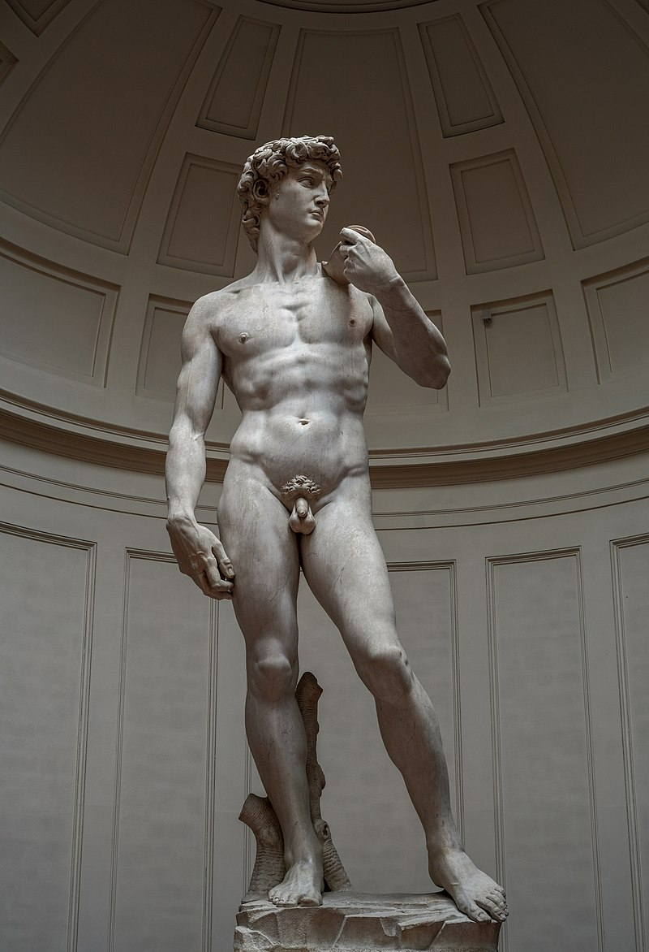
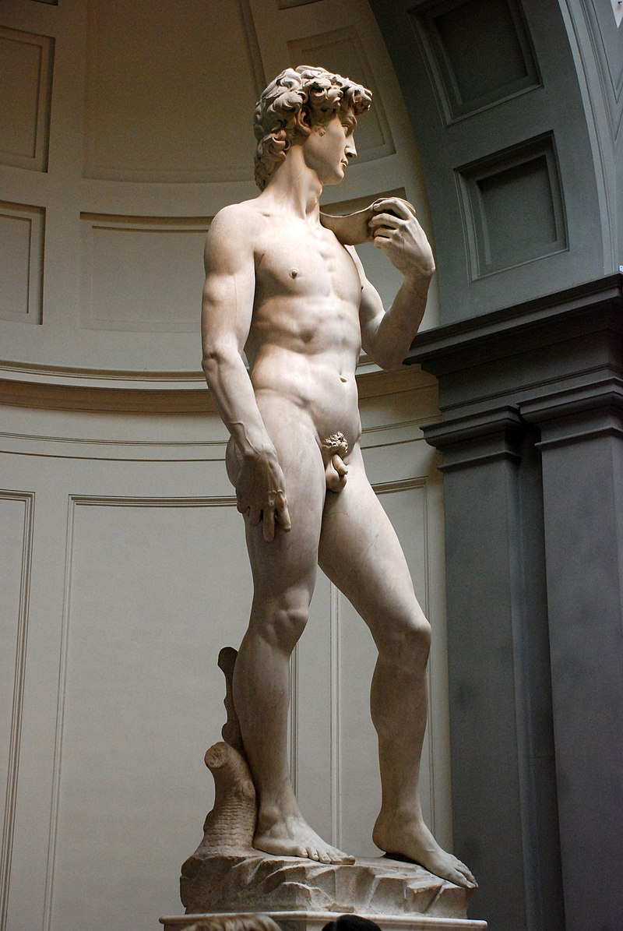
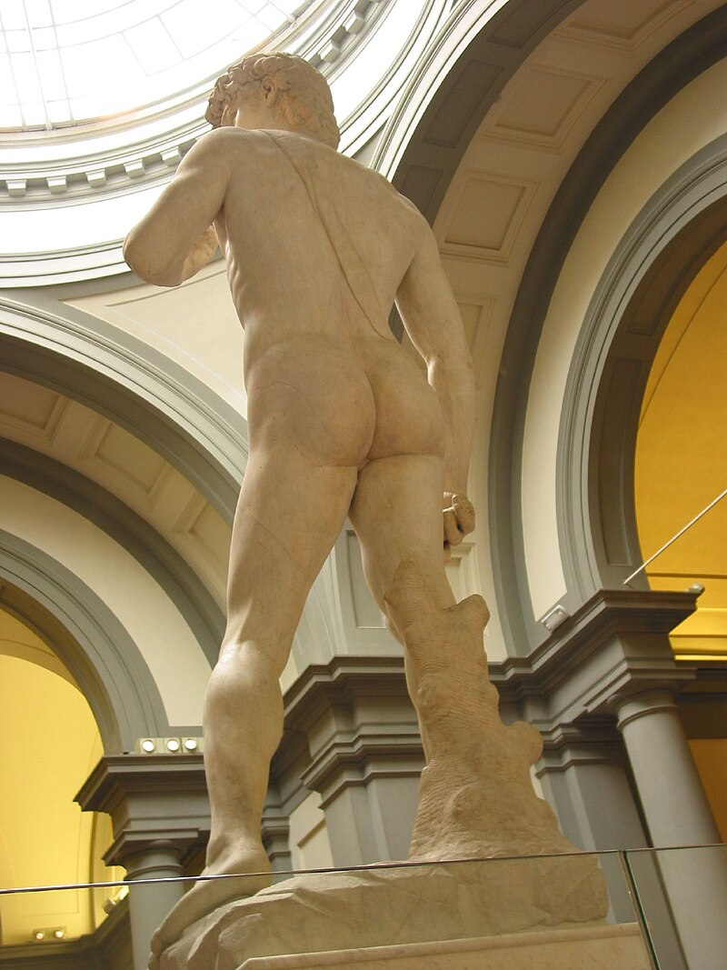

Slide 3
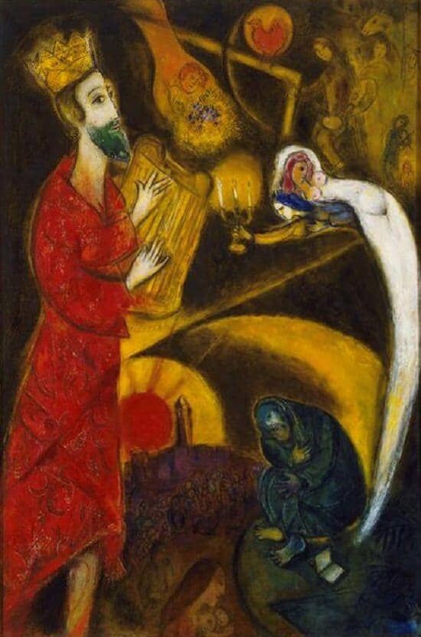
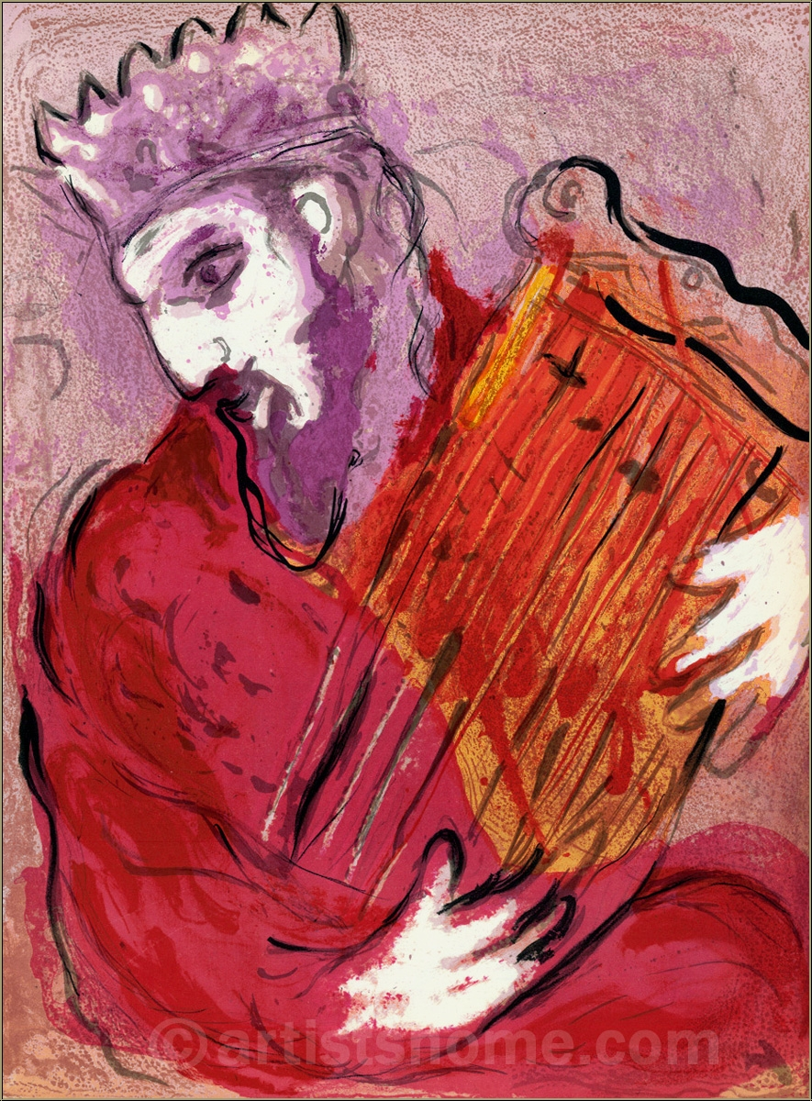

Slide 4
Elöljáróban –a módszerről
Ószövetségi tudomány:
Az elbeszélő anyag: 1-2 Sámuel + 1Kir 1-2, a deuteronomiumi és a krónikás hagyomány:
Betsabe és a templomi énekesek, a filiszteus bálványok (1Sám 5,17-25 II 1Krón 14,8-16)
A Deuteronomiumi Történeti Mű és az Udvari Elbeszélő Mű (Kr.e. 8. szád.)
A zsoltárok: a l^{e}dwd-formula.
Ókori keleti párhuzam?:
Hattusili apológiája, Kr.e. 13. szd.
Történettudomány:
Tel Dán, felirat

Slide 5
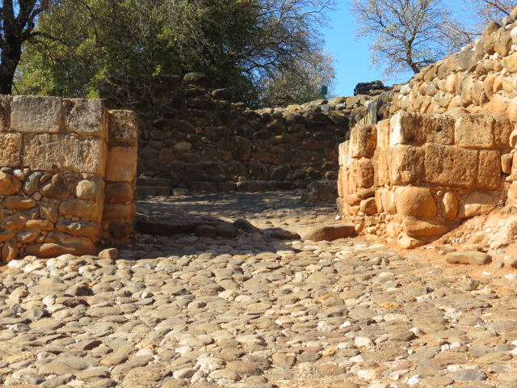

Slide 6
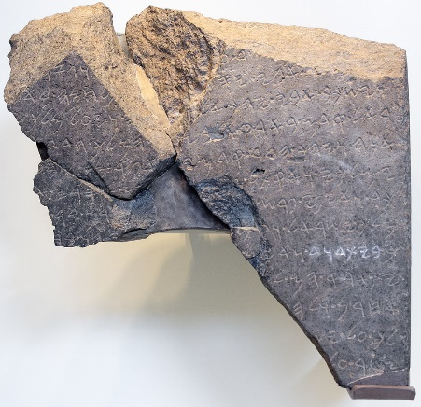
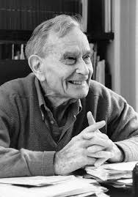
Avraham Biran (1909-2007)

Slide 7
A harcos,a pásztor, a zeneterapeuta, a rablóvezér
Betlehem és a juhok:
1Sám 16,11 – a metafora és a valóság
Góliát:
1Sám 17, realisztikus és irreális elemek, Góliát a hoplita
A parittya: kavicsok vagy kövek?
Segíts magadon, és...
A rablóvezér:
1Sám 25: Nábál, Dávid és Abigail veszélyes háromszöge.

Slide 8
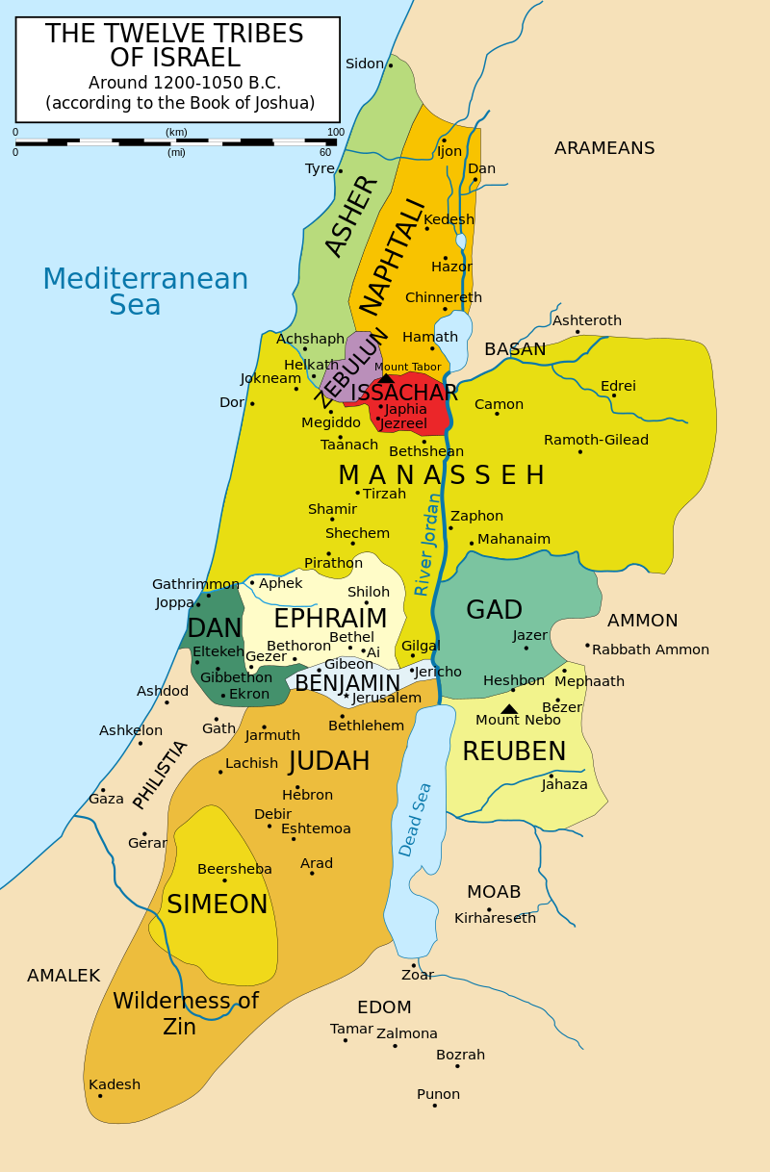
A politikus
Hódít:
Észak (Izrael), Dél (Júda), Ammón, Edóm, Móáb.
Egy mozaikállam lehetőségei és korlátjai.
A méretek kérdése.
Építkezik:
Palota és milló.
Nincs régészeti nyom.

Slide 9
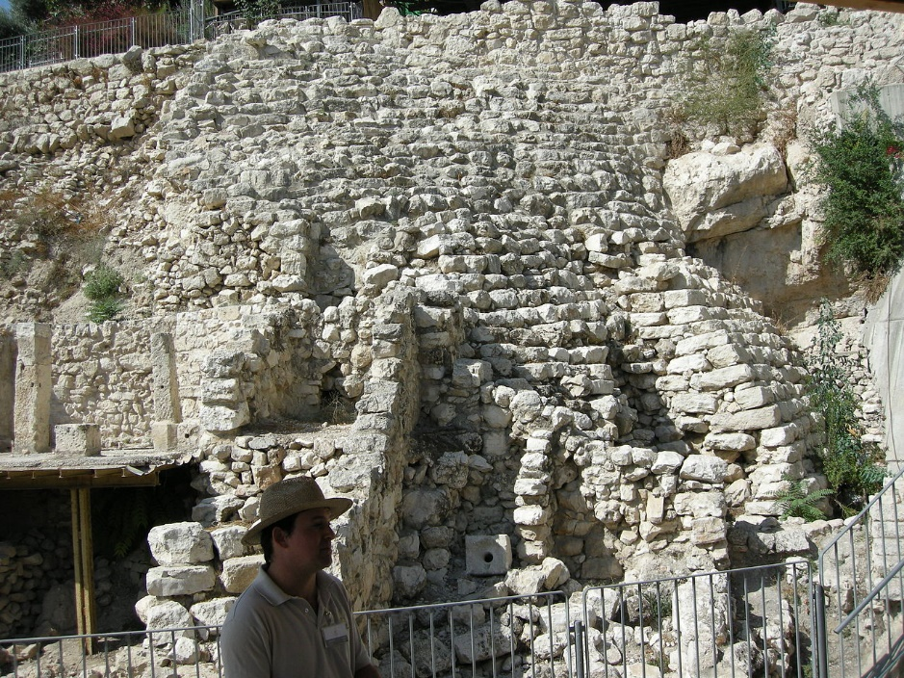

Slide 10
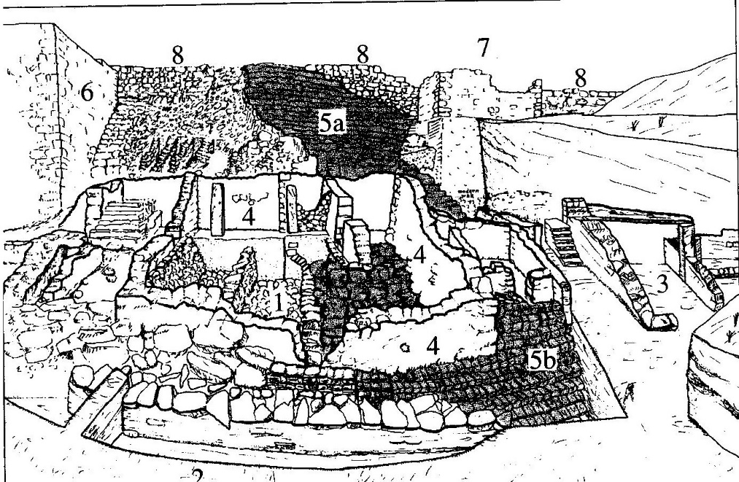

Slide 11
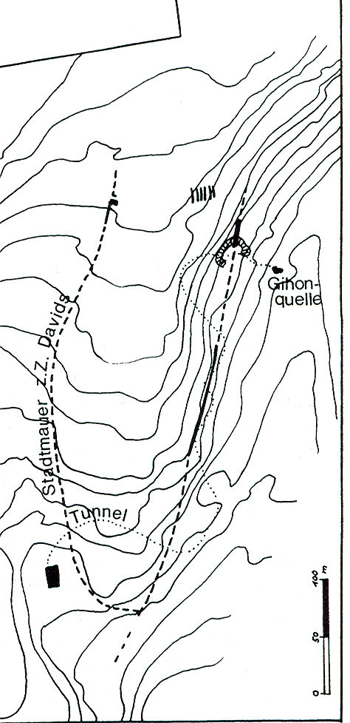
A Délkeleti-domb jellegzetességei:
Alakja félreismerhetetlen.
Jó védhetőség észak kivételével.

Slide 12
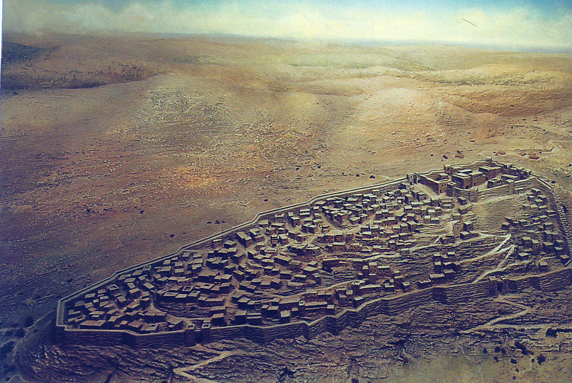

Slide 13
A családapa – nők és gyerekek
Mikál, Saul lánya:
1Sám 18 + 2Sám 6 – szerelem és politika.
Abigail, Nábál felesége:
1Sám 25 – a vonzó és gazdag nő…
Betsabe, a hettita Uriás felesége:
2Sám 11-12 + 1Kir 1-2 – a végzetes vonzódás, a fürdő és a politikai harc.
Abiság, a lány Súnémból:
A dicstelen vég…

Slide 14
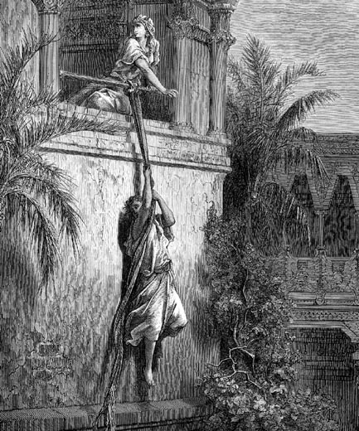
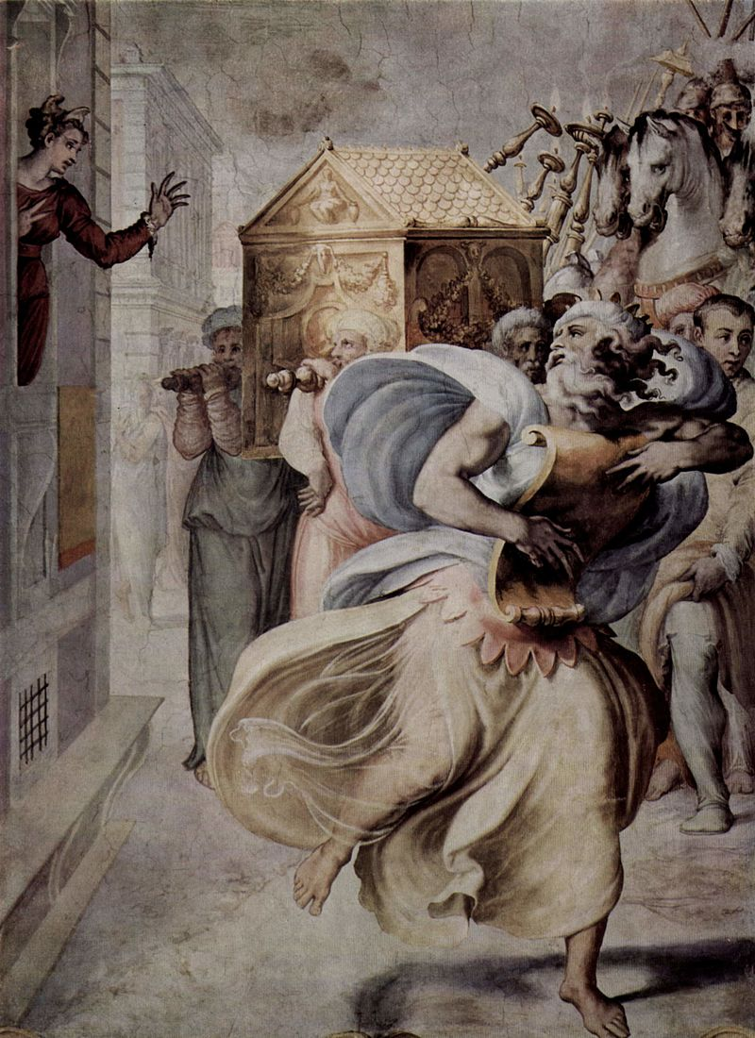
Gustav Doré 1865
Francesco Salviati

Slide 15
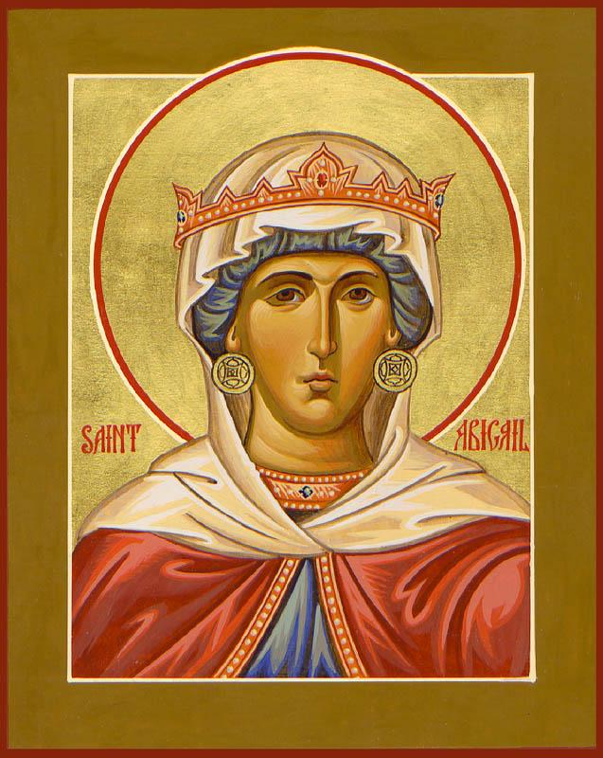
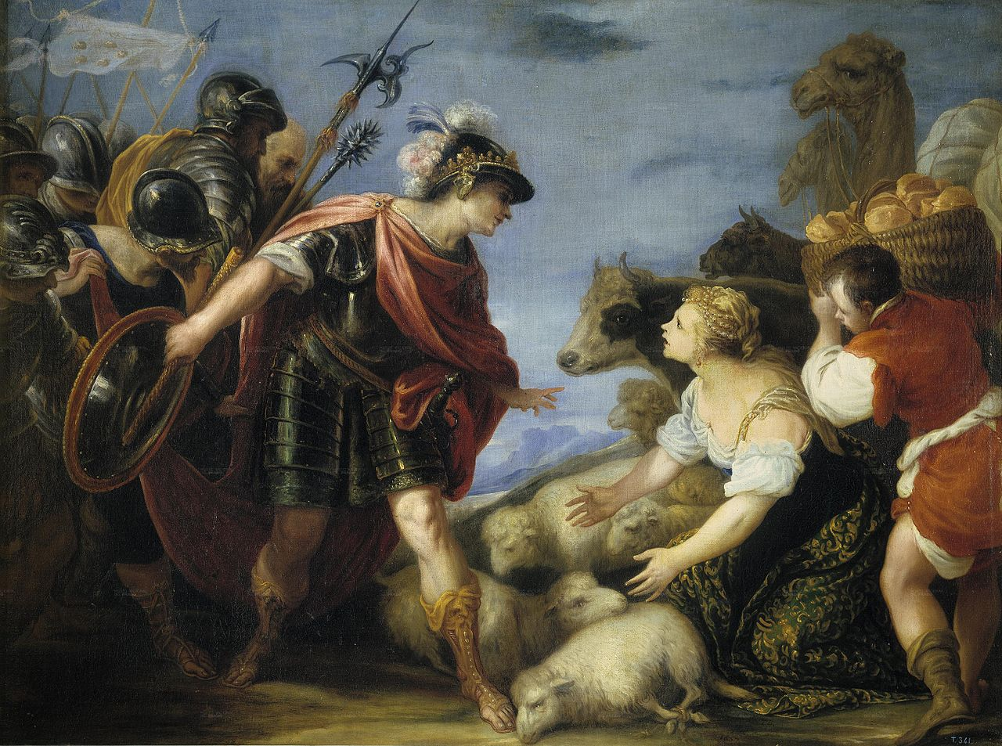
Juan Antonio Escalante

Slide 16
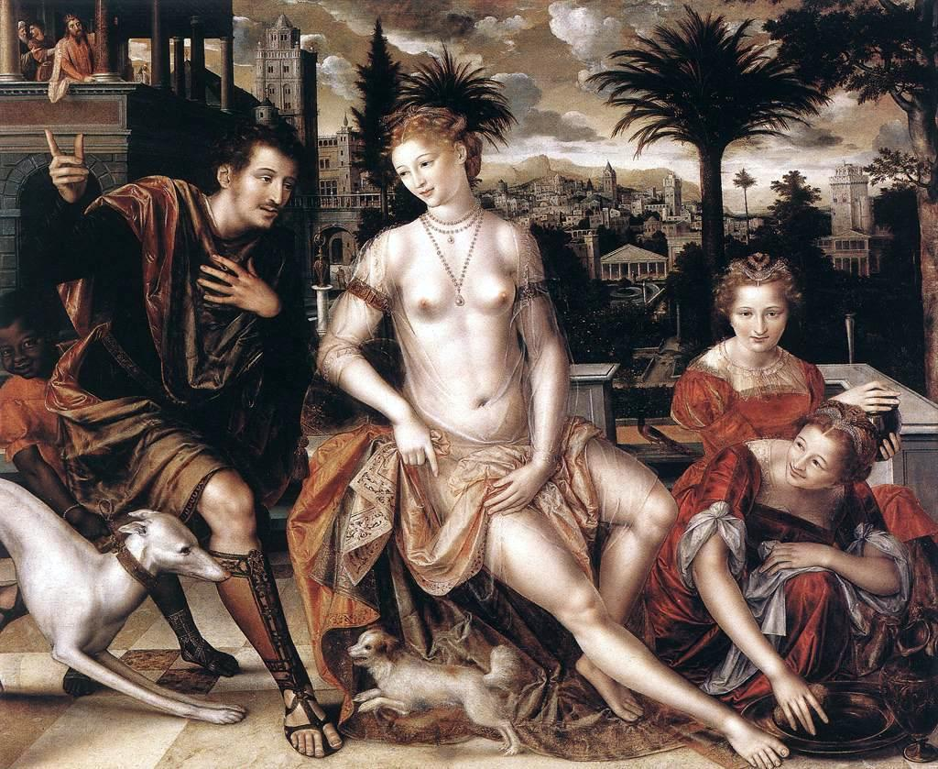
Jan Massys, 1562

Slide 17
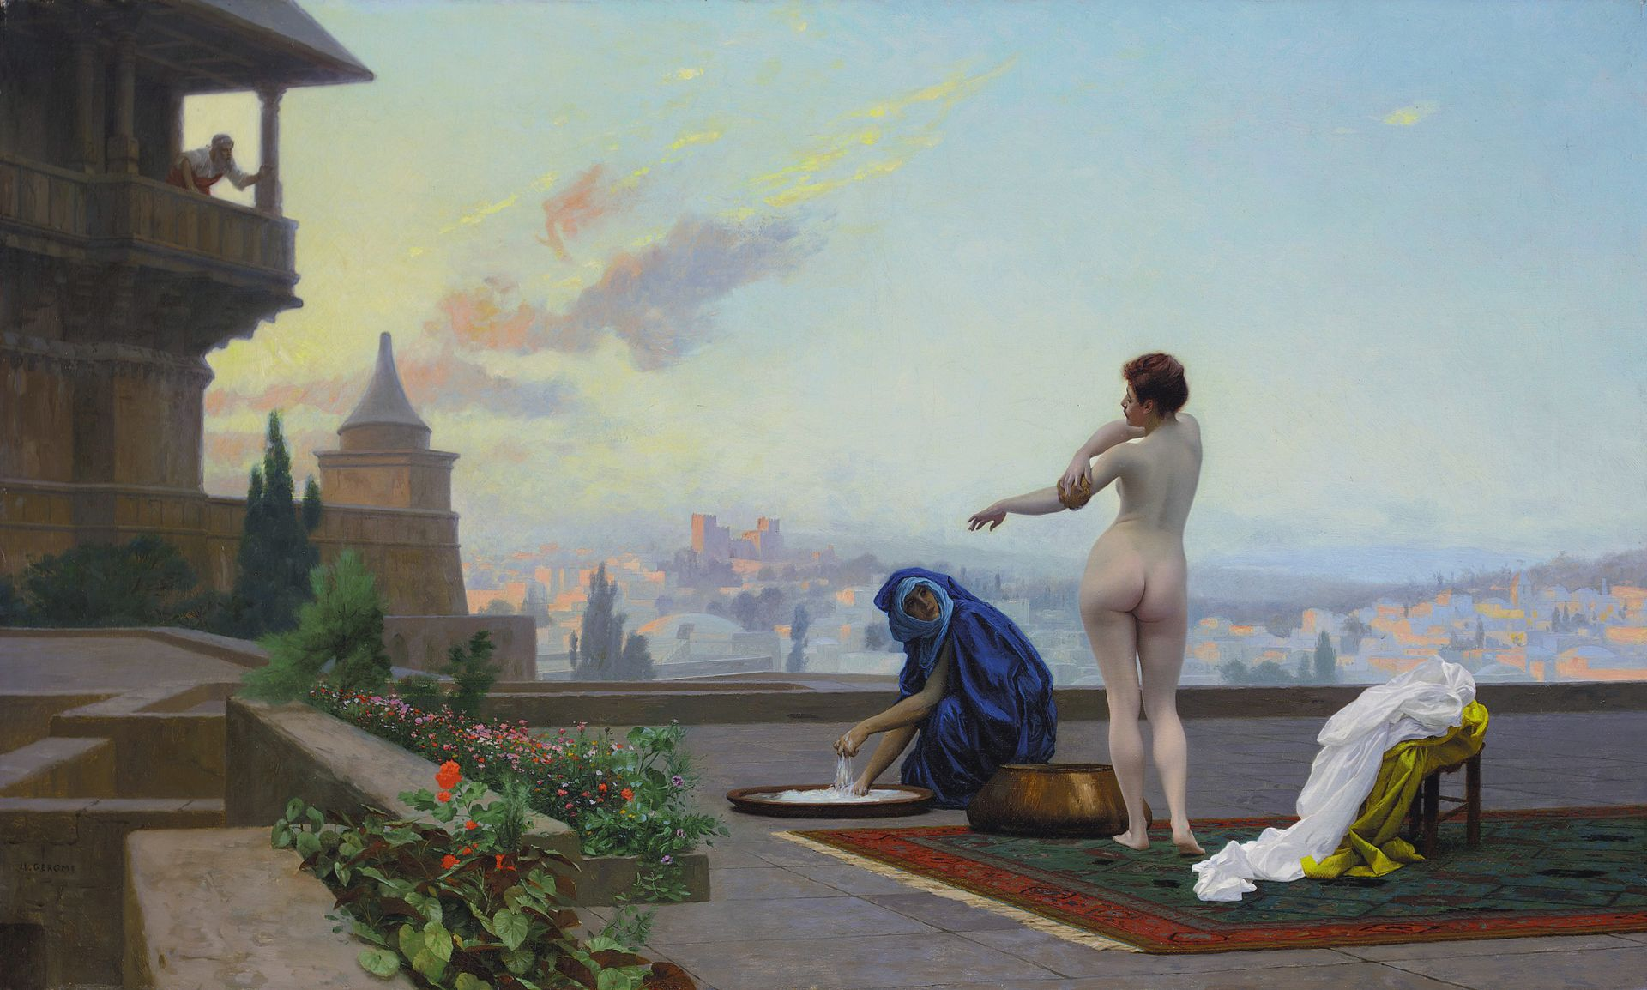
Jéan Léon Gérome (1824-1904)

Slide 18
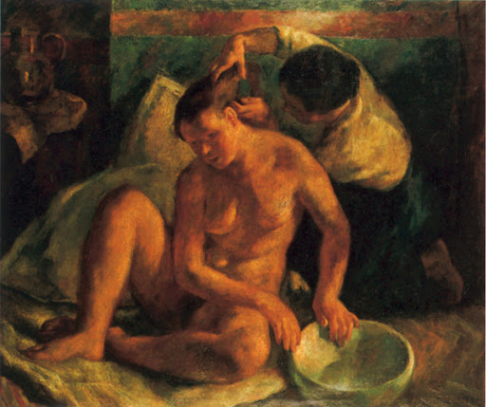
Szőnyi István

Slide 19
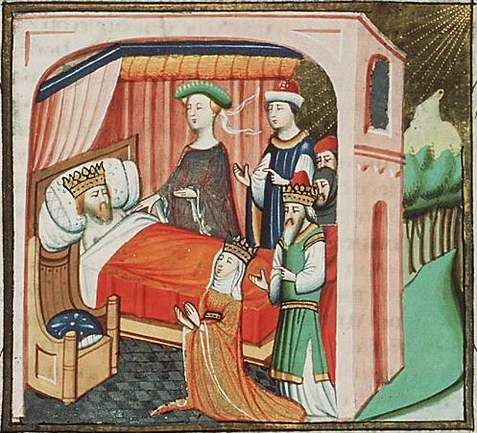

Slide 20
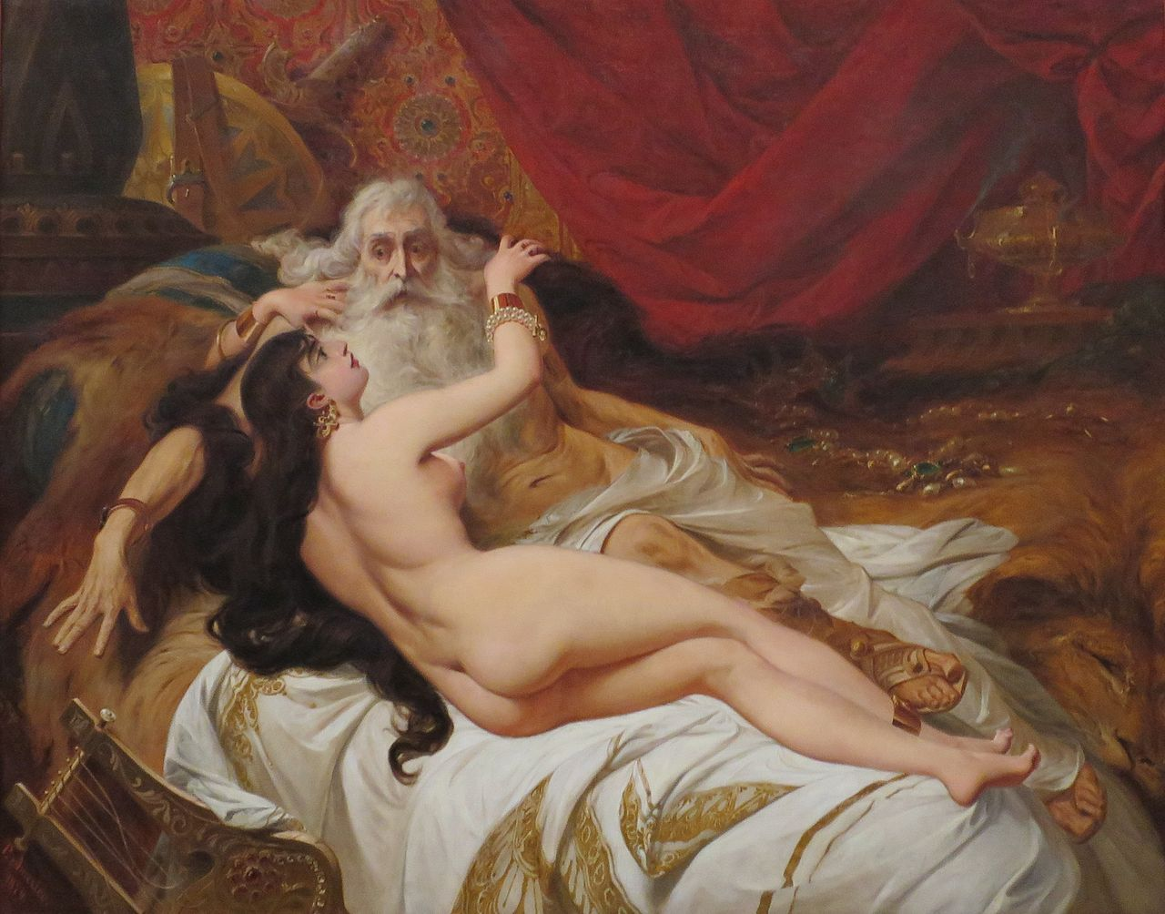
Pedro Américo 1879

Slide 21
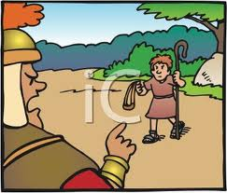
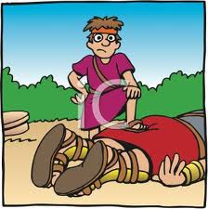

Slide 22
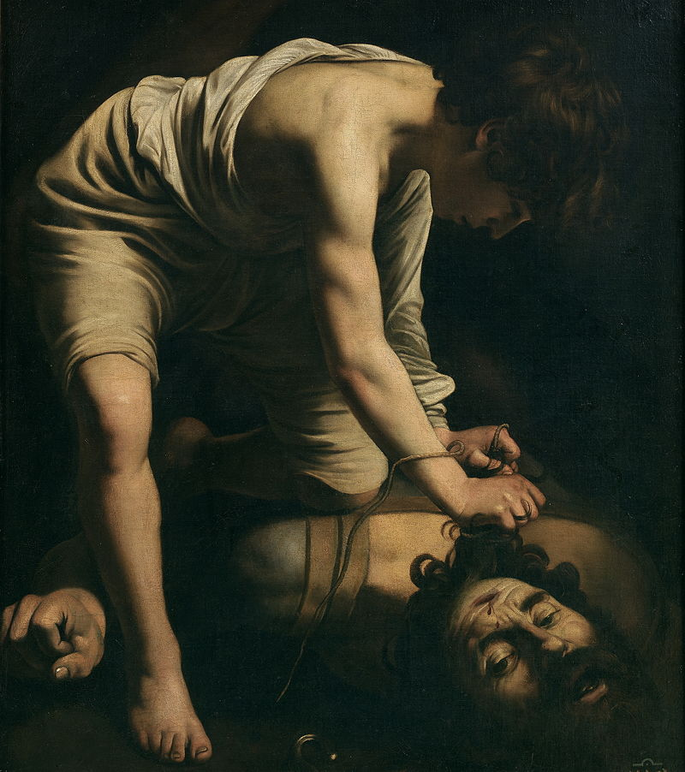
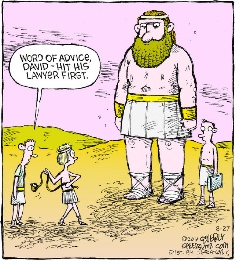

Slide 23
Olvasásra ajánlott irodalom
Dietrich, W.: David. Herrscher mit Harfe, Evangelishe Verlaganstalt, BG 14, Leipzig, 2006
Donner, H.: Geschichte des Volke Israel und seiner Nachbarn in Grundzügen, Vandenhoeck & Ruprecht, Göttingen, 1984, 195-214.
Halpern, B.: David’s Secret Demons, Eerdmans, Grand Rapids/MI, 2001

Slide 24
Elkerülésre ajánlott irodalom
Kőszeghy Miklós: Dávid, Új Mandátum, Budapest, 2001
Kőszeghy Miklós: A Dávid történetek topográfiája, Studia Biblica Athanasiana 5, 2002, 5-24.
Kőszeghy Miklós: Góliát a legenda és a történelem határán, Pannonhalmi Szemle, 14, 2006, 9-27.
Kőszeghy Miklós: „Te vagy az az ember!” Dávid és a morál határai – megjegyzések a 2Sám 11-12 szövegéhez, Pannonhalmi Szemle 18, 2010, 4-24.
Kőszeghy Miklós: David, the Philistines and the Rephaim Valley: Observations on 2Sam 5,17-25, in: szerk. Dietrich, W.: The Books of Samuel: Stories – History – Reception, Peeters, Leuven, 2016, 449-456.
Kőszeghy Miklós. Dávid: egy sosem volt város sosem élt királya?, Collegium Doctorum, 18, 2022, 16-24.
Kőszeghy Miklós: Nők Dávid körül, Pannonhalmi Szemle 31, 2023, 15-31.

